Slide 1

Convicciones Compartidas de los anabautistas a nivel mundial

Slide 2
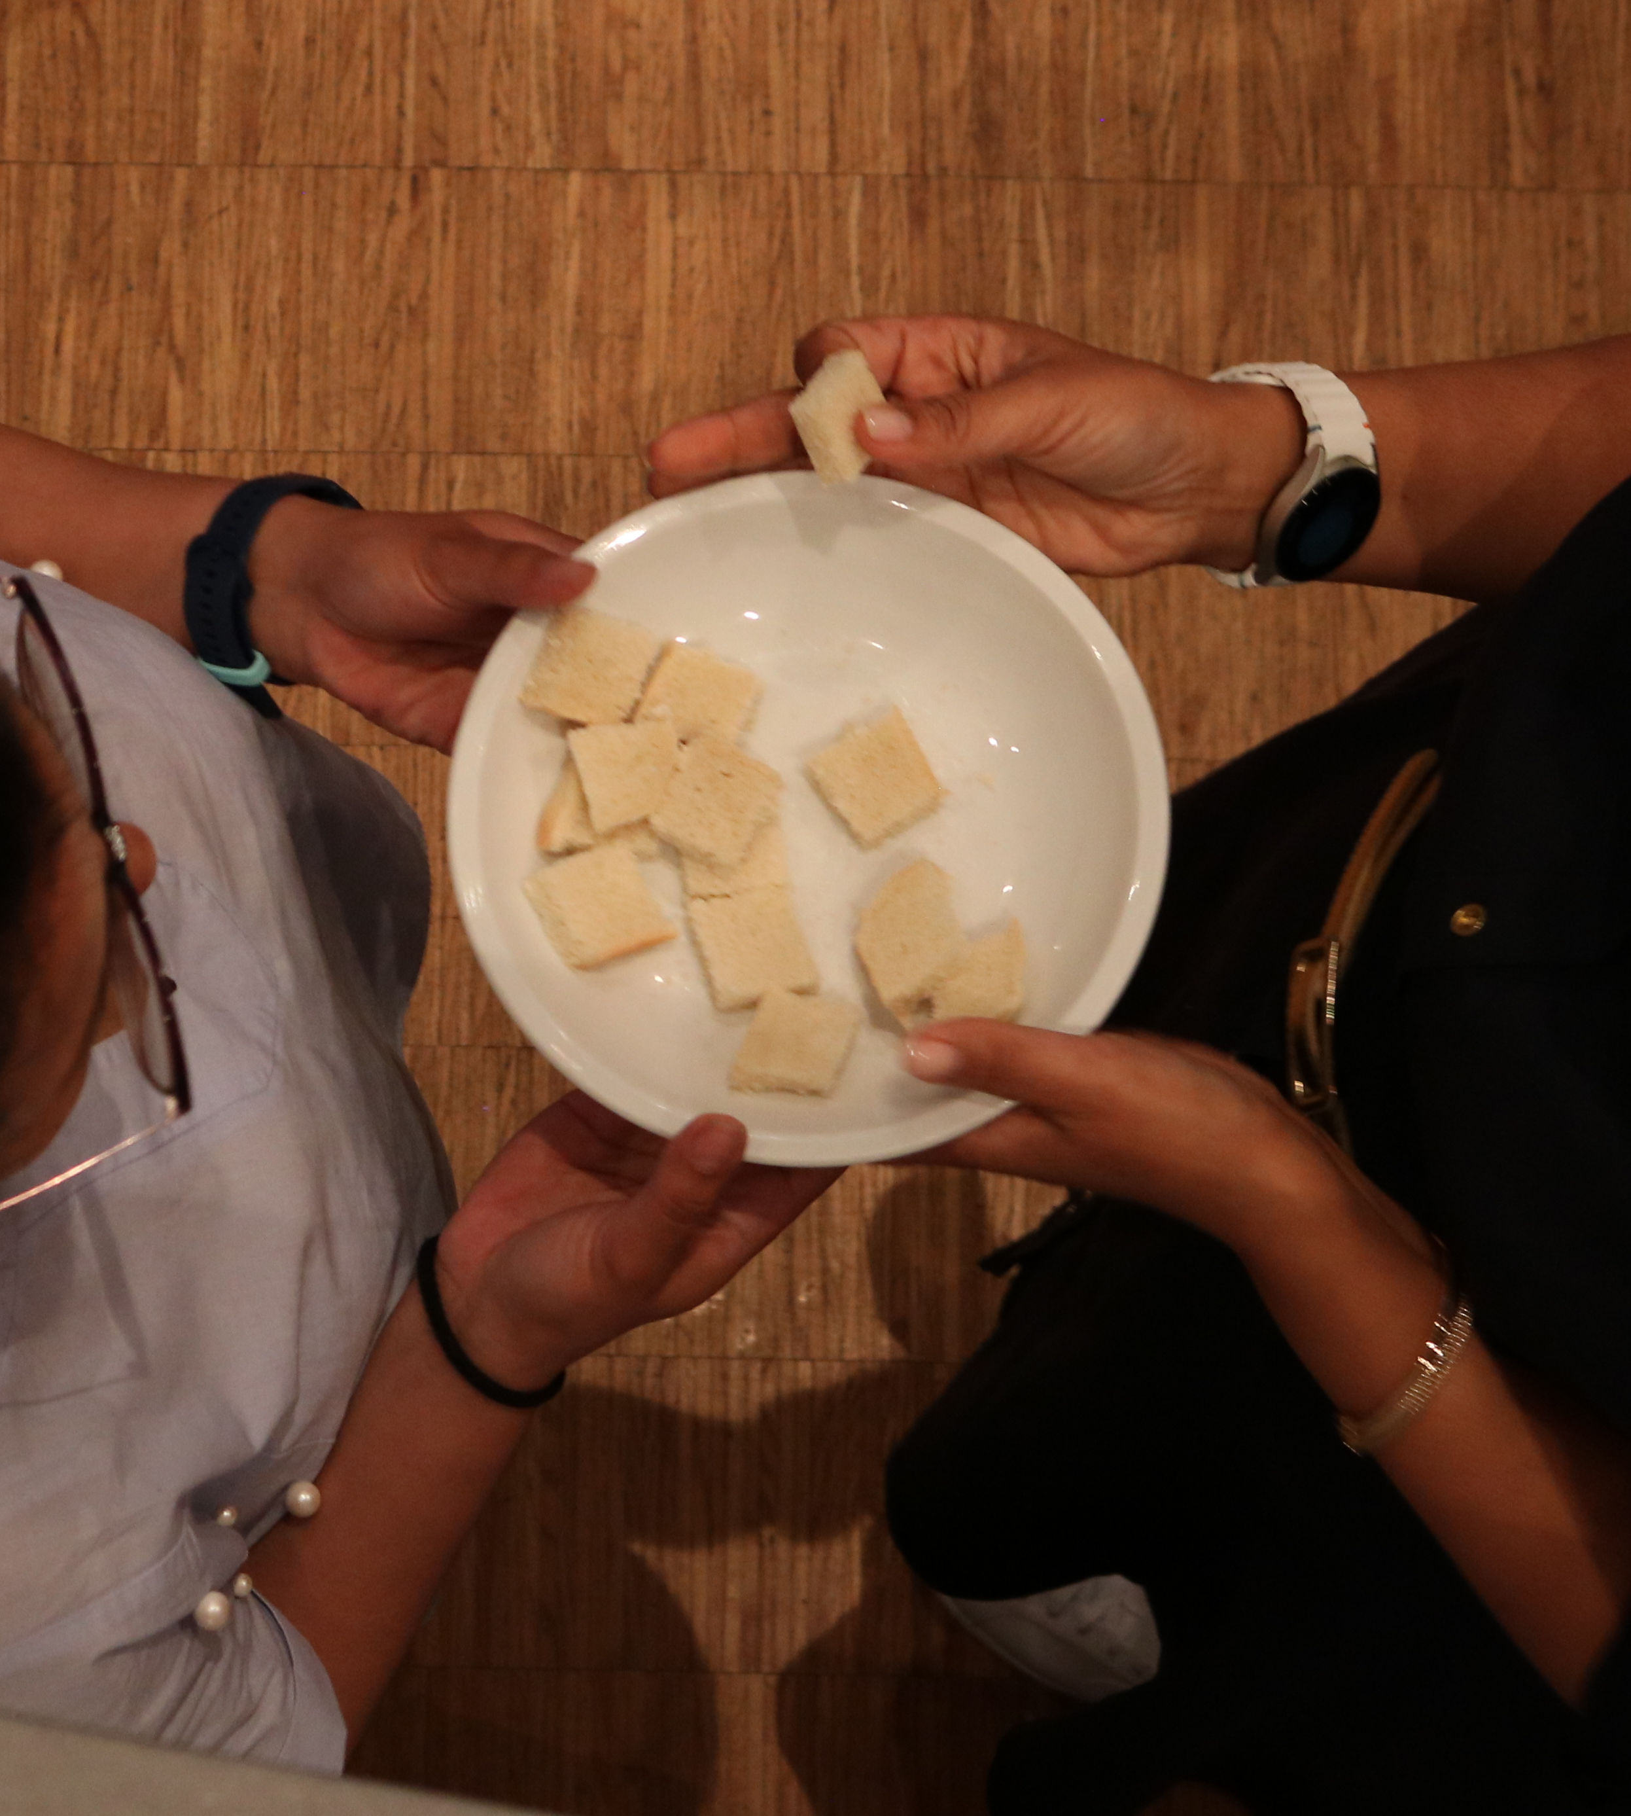
1
Conocemos a Dios como Padre, Hijo, y Espíritu Santo, el Creador que tiene el propósito de restaurar a la humanidad caída convocando a un pueblo y llamándolo a ser fiel en fraternidad, adoración, servicio y testimonio.

Slide 3
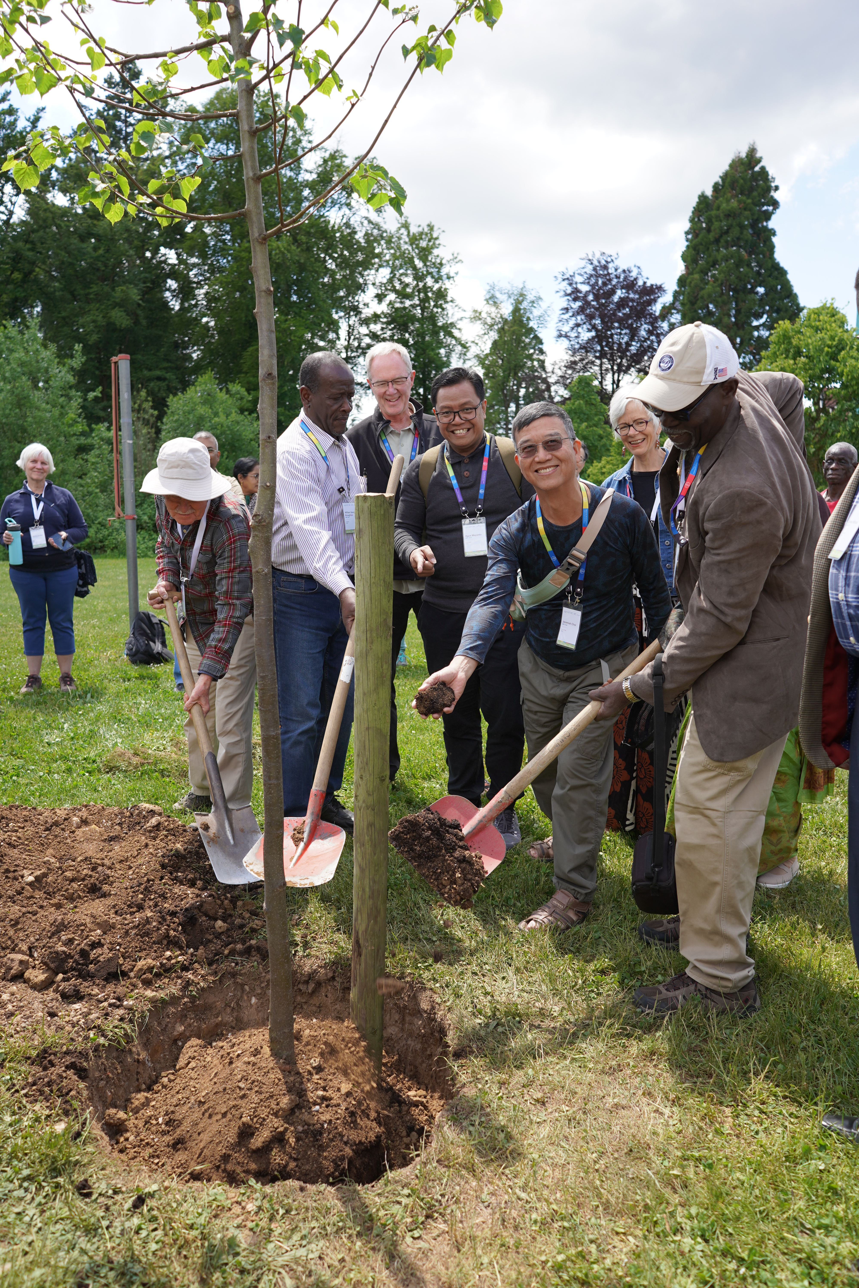
2
Jesús es el Hijo de Dios. Por medio de su vida y enseñanzas, su cruz y su resurrección, nos mostró cómo ser discípulos fieles, redimió al mundo, y ofrece vida eterna.

Slide 4
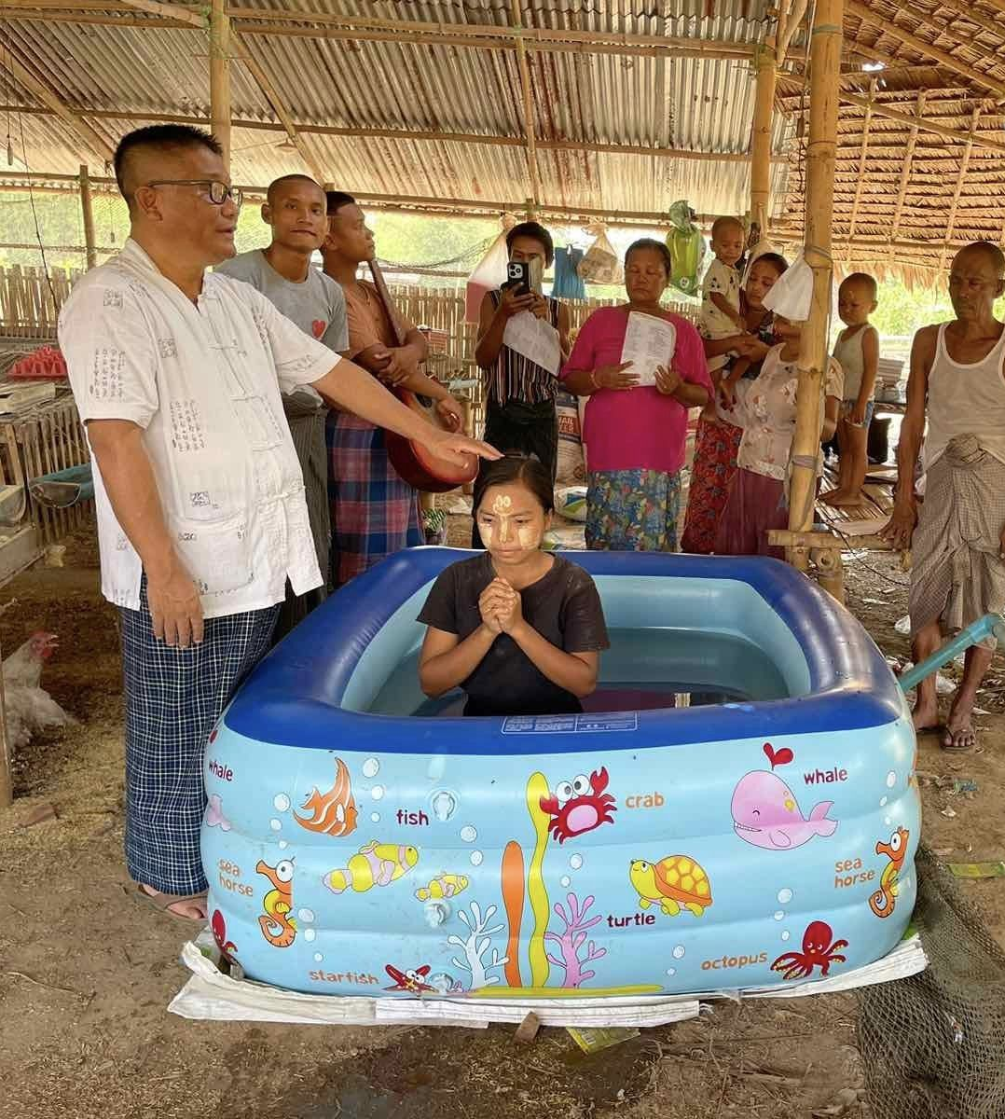
3
Como iglesia, somos una comunidad de aquellos a quienes el Espíritu de Dios llama a abandonar el pecado, reconocer que Jesucristo es Señor, recibir el bautismo previa confesión de fe, y seguir a Cristo en la vida.

Slide 5
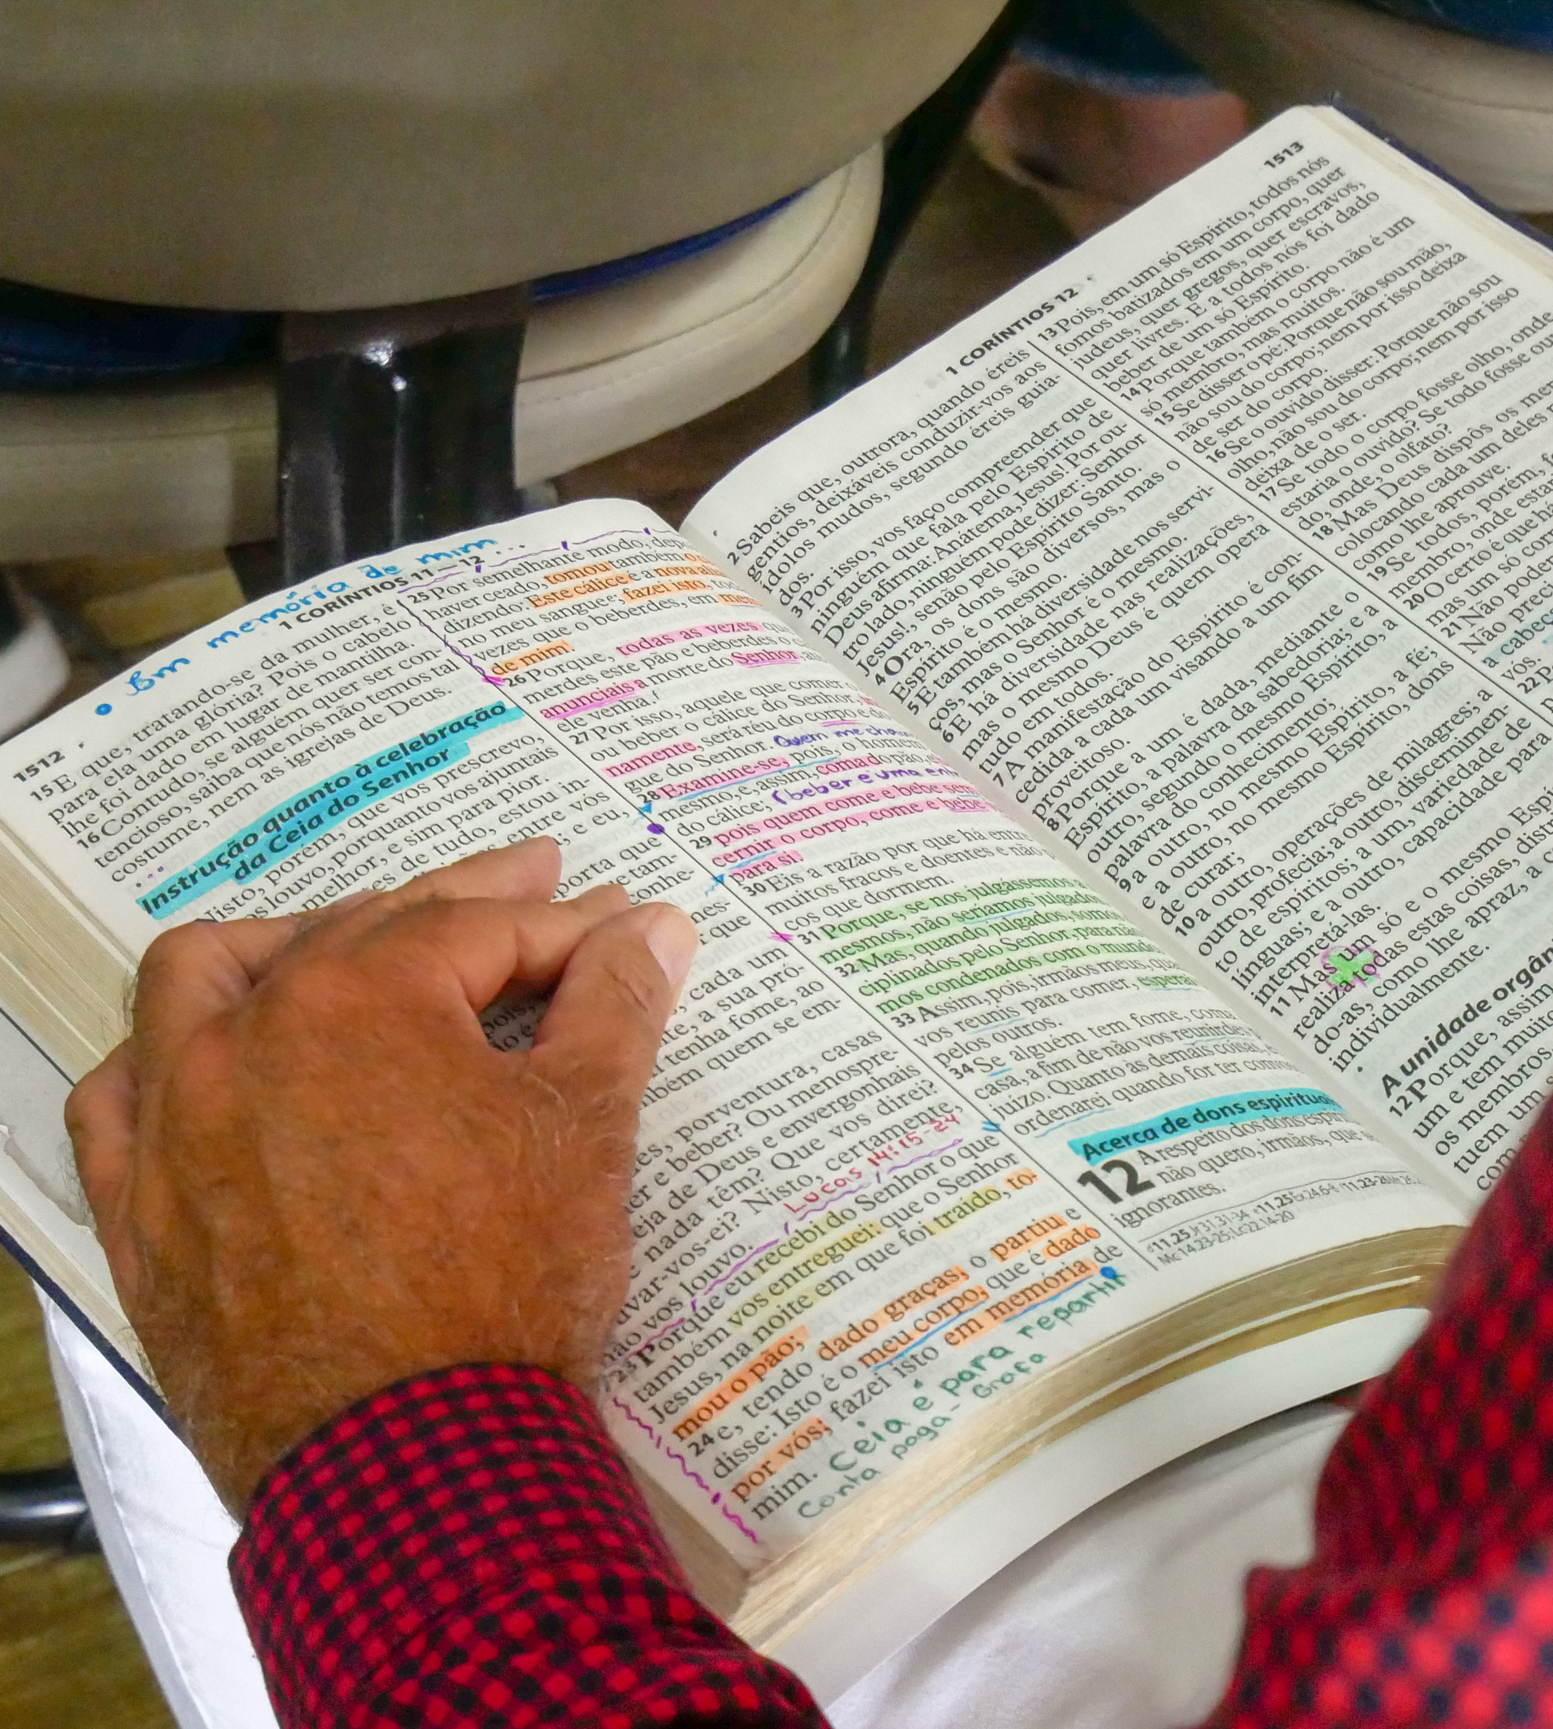
4
Como comunidad de fe, aceptamos que la Biblia es nuestra autoridad para la fe y la vida, interpretándola juntos bajo la guía del Espíritu Santo a la luz de Jesucristo, para discernir la voluntad de Dios y obedecerla.

Slide 6
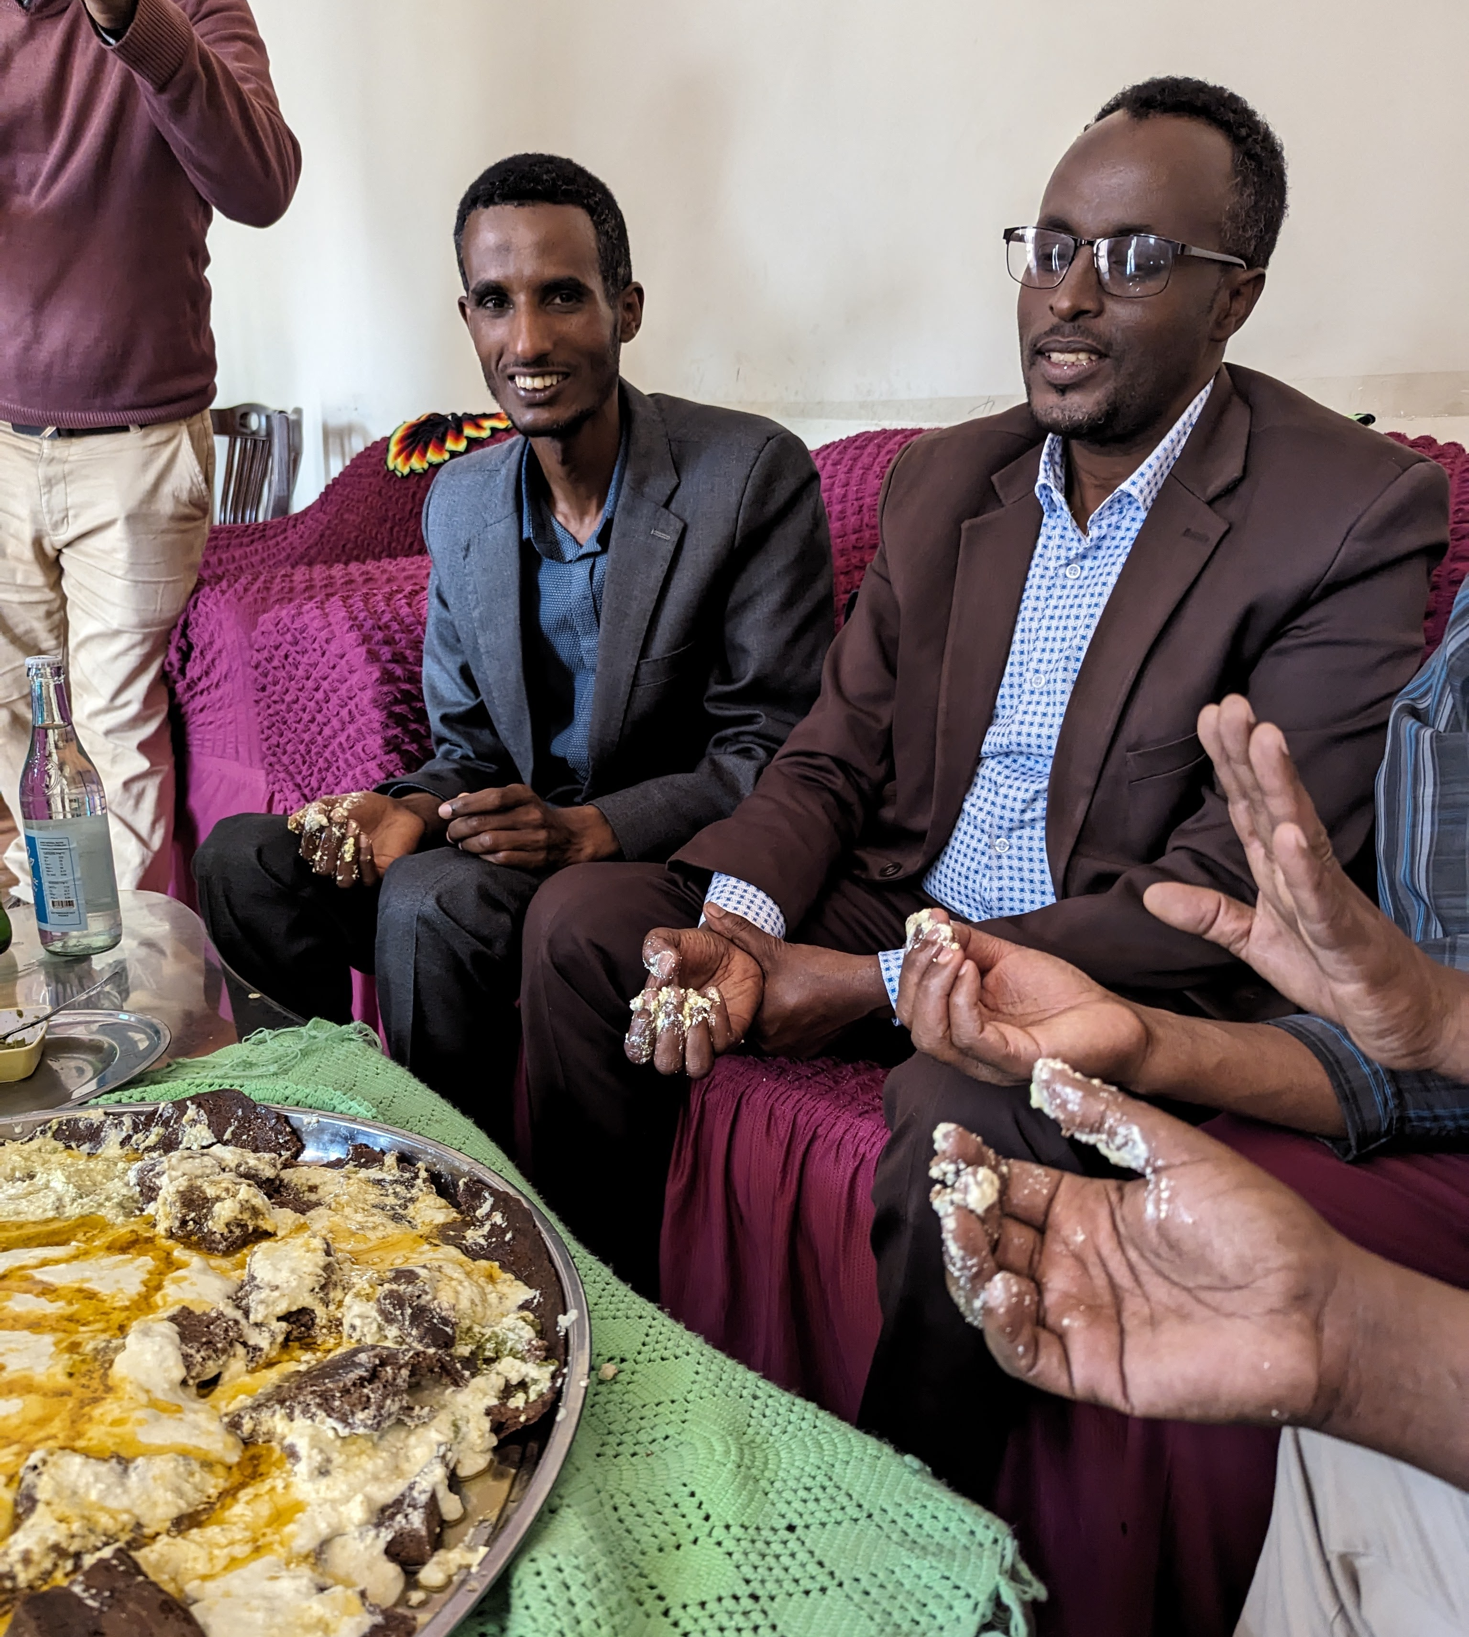
5
El Espíritu de Jesús nos llena de poder para confiar en Dios en todos los aspectos de la vida, de manera que lleguemos a ser hacedores de paz que renunciamos a la violencia, amamos a nuestros enemigos, procuramos justicia, y compartimos nuestras posesiones con los necesitados.

Slide 7
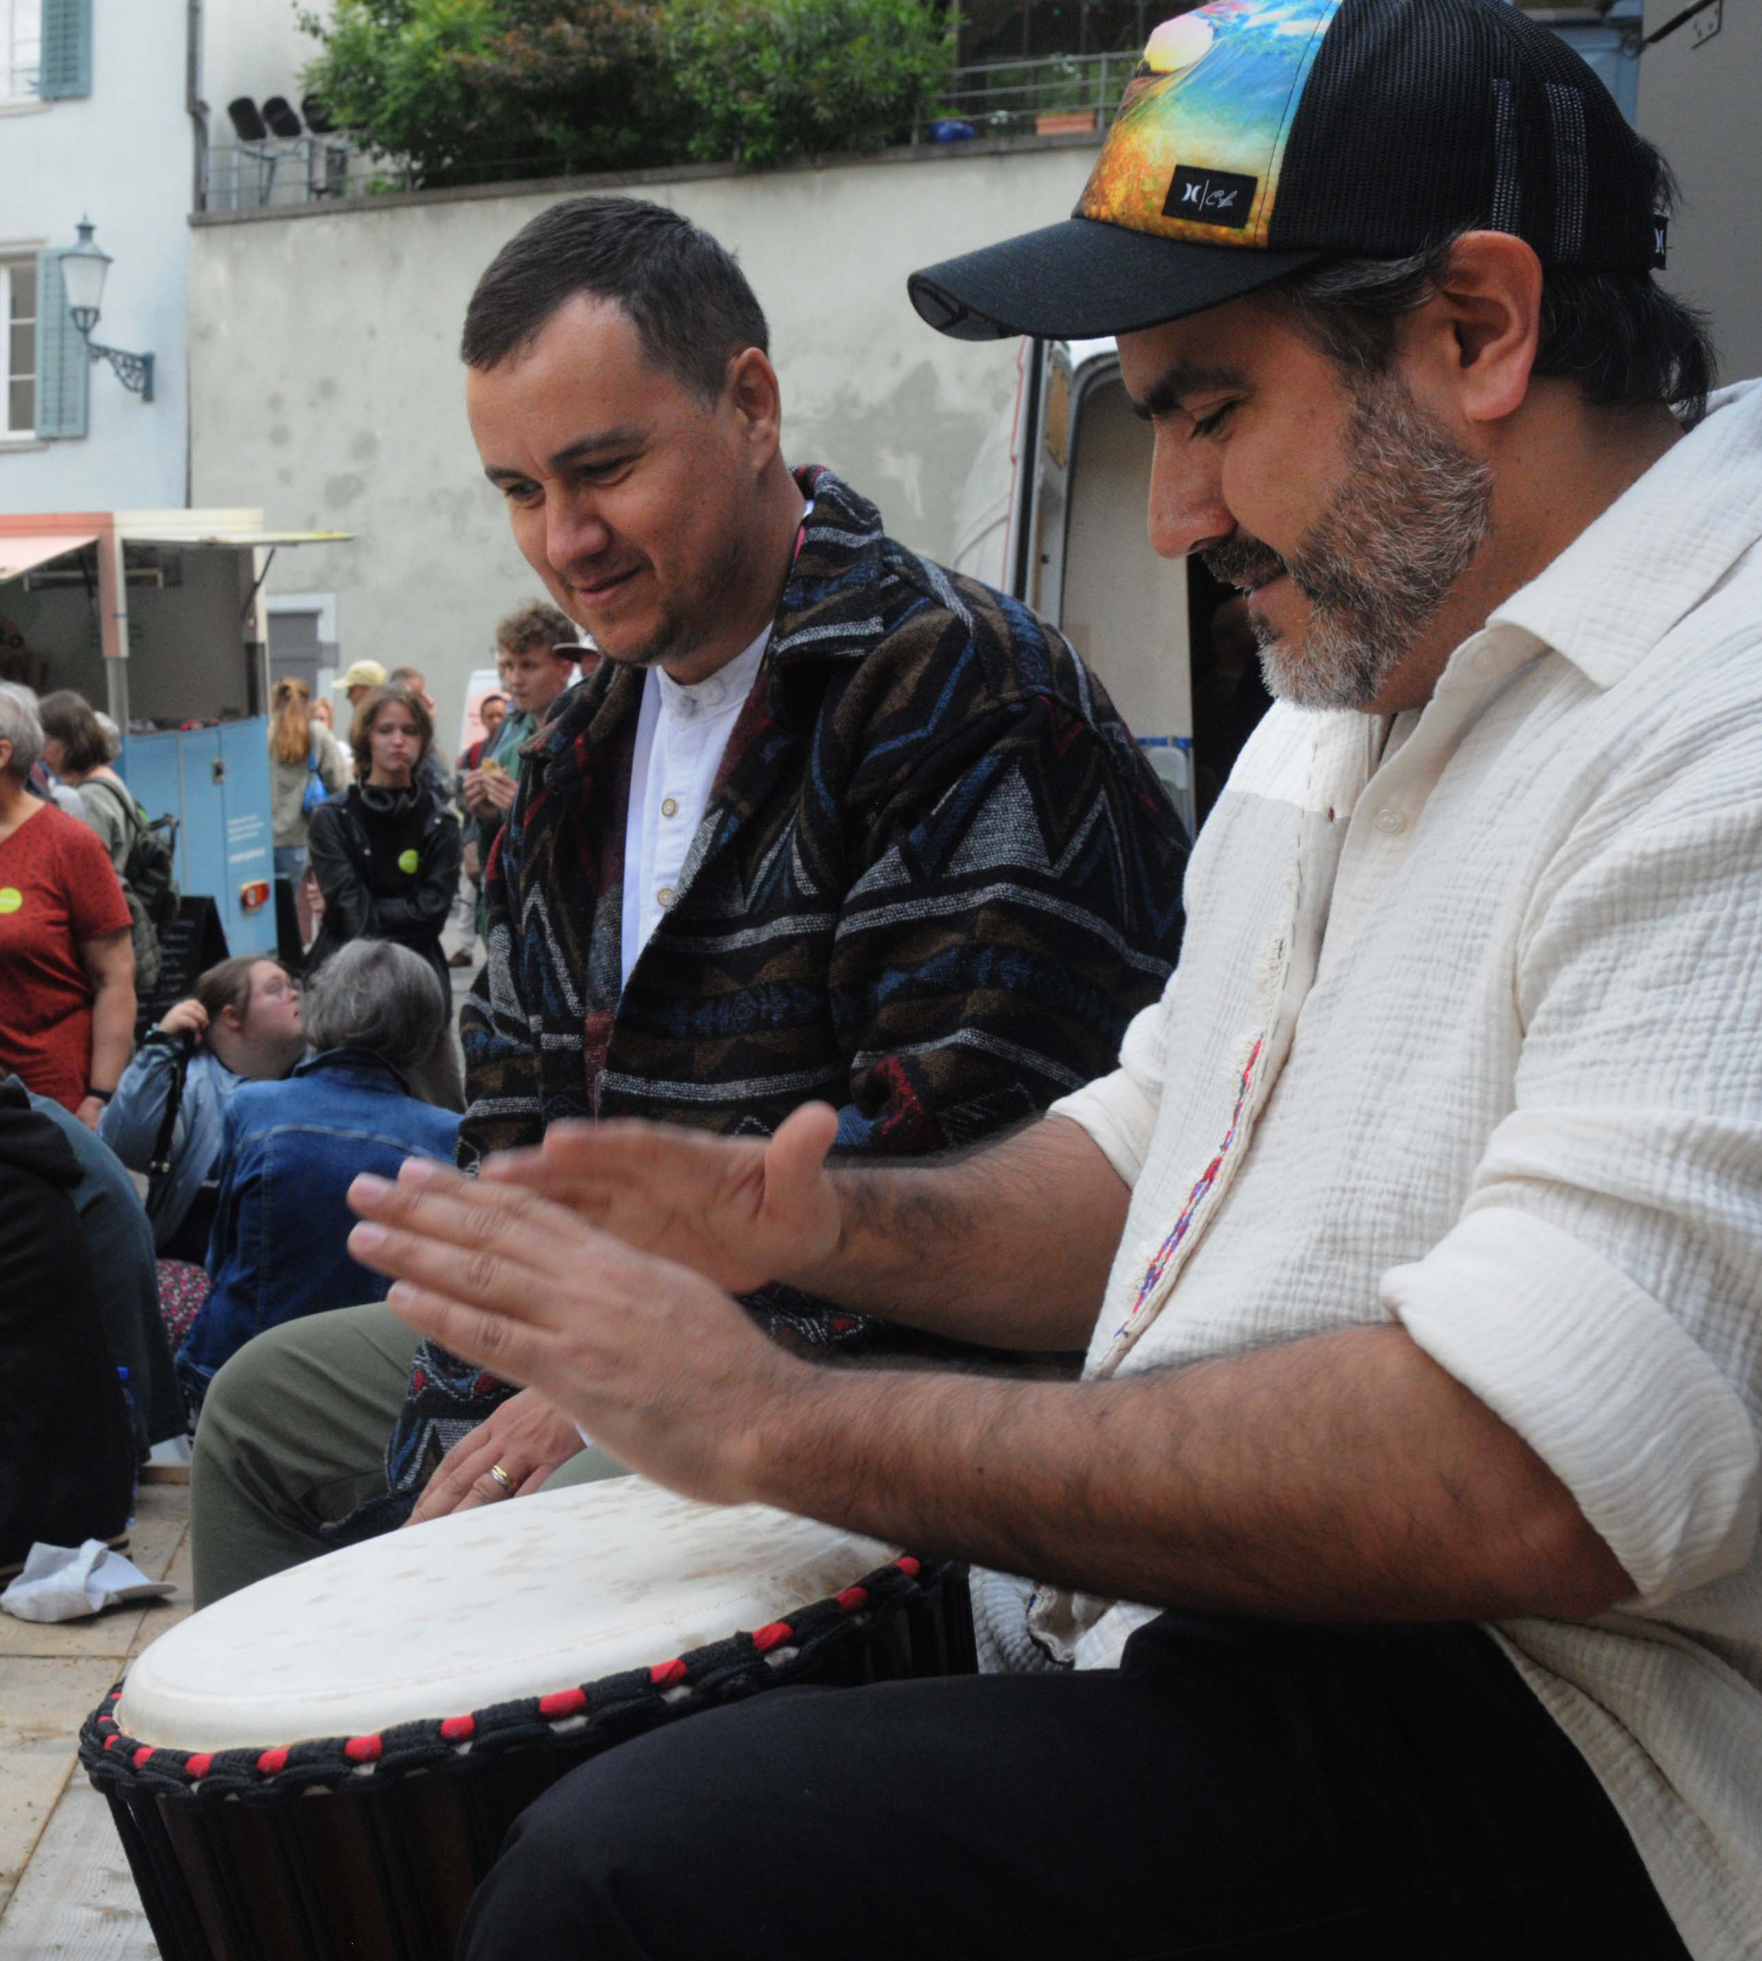
6
Nos reunimos regularmente para adorar, para celebrar la Cena del Señor, y para escuchar la Palabra de Dios, dispuestos a dar cuenta unos a otros de nuestros actos.

Slide 8
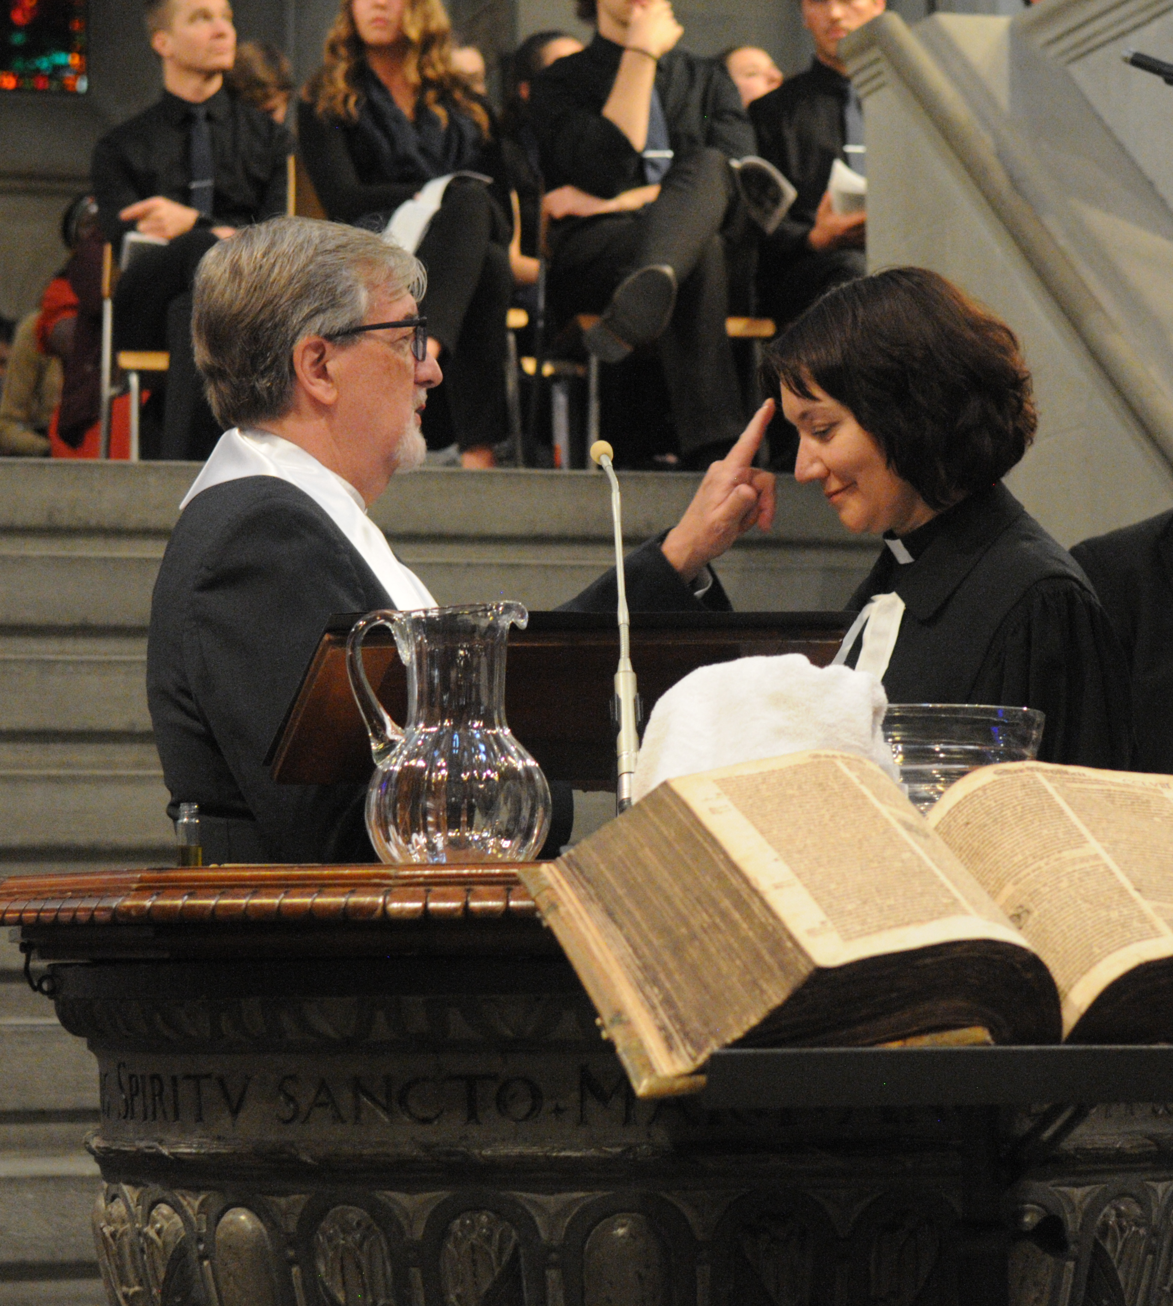
7
Como comunidad mundial de fe y vida trascendemos fronteras de nacionalidad, raza, clase social, género e idioma, y procuramos vivir en el mundo sin conformarnos a los poderes del mal, dando testimonio de la gracia de Dios por medio del servicio a los demás, cuidando de la creación, e invitando a toda la humanidad a conocer a Jesucristo como Salvador y Señor.

